Slide 1

Moderne Web-Entwicklung mit Python und Lona
Florian Scherf @ CLT23

Slide 2
Florian Scherf
Full-Stack Web-Developer seit 2013
Autor und Maintainer von Lona und rlpython
GitHub: @fscherf
Mail: mail@florianscherf.de
Florian Scherf @ CLT23

Slide 3


Slide 4

Open Positions
PHP Entwickler (m/w/d)
IT Governance Manager (m/w/d)
Oracle PL SQL Entwickler (m/w/d)
Entwickler CMS (m/w/d)
DevOps Engineer (m/w/d)
Ausbildung: Anwendungsentwicklung (m/w/d)
Systemintegration (m/w/d)

Slide 5
Open Source Projekt
Full-Stack Web-Framework
Python + Vanilla JavaScript
Für Einsteiger und Fortgeschrittene
Für große und kleine Projekte
Für Nicht-Webentwickler
Florian Scherf @ CLT23

Slide 6
Webseite: lona-web.org
Tutorial: lona-web.org/tutorial/
GitHub: github.com/lona-web-org/lona
Präsentation: github.com/lona-web-org/presentations/clt23/slides.odp
Florian Scherf @ CLT23

Slide 7
Backend
Web Server
Python
Database
HTTP
HTML + CSS + JS
Frontend
http://localhost
HTTP
Browser
HTML
CSS
JS
Florian Scherf @ CLT23
Notes:
Geteilt in Frontend und Backend
Request – Response Model
GET und POST
Zwei getrennte Systeme
Viele Technologien / Sprachen
Oft zwei Teams
Domain Knowledge Problem
Es geht “erstmal” auch ohne
Traditionelles Model
Das halbe Internet funktioniert so (CRUD)

Slide 8
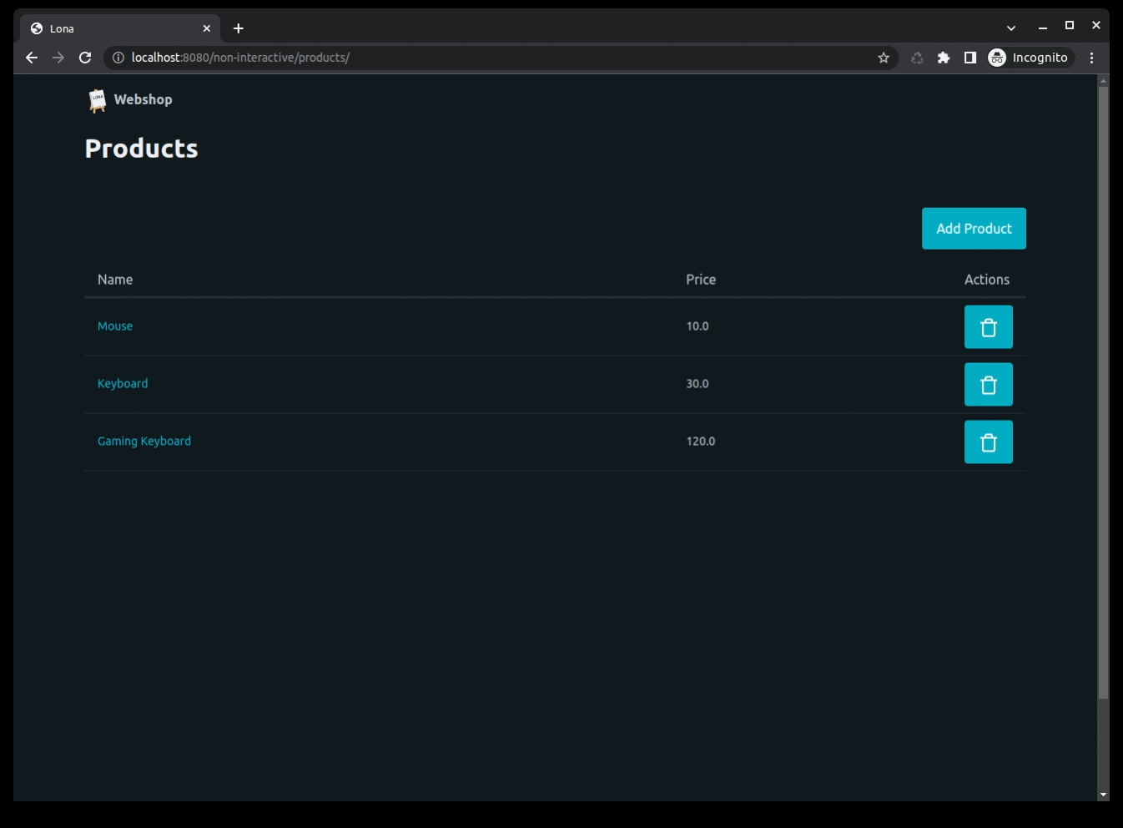
Webshop
Florian Scherf @ CLT23
Notes:
Produkt liste
Produkte sind editierbar
Loeschen Button
Add Product button

Slide 9
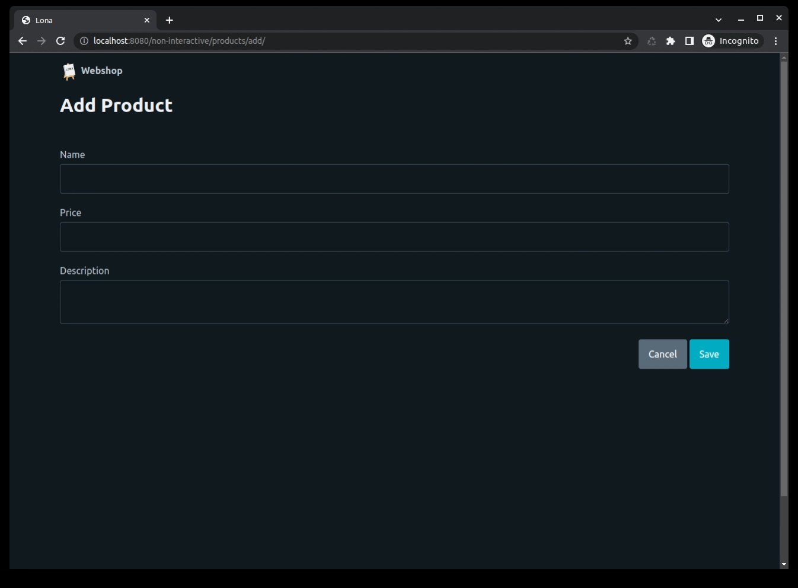
Produkt hinzufügen
Florian Scherf @ CLT23

Slide 10
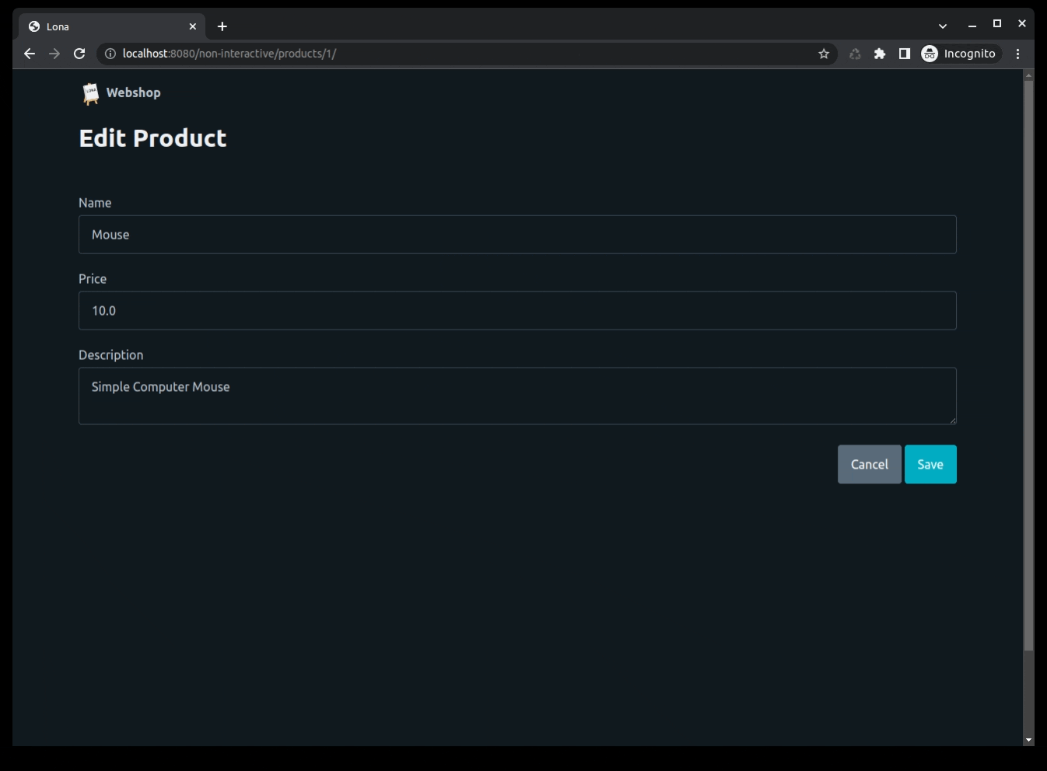
Produkt editieren
Florian Scherf @ CLT23

Slide 11
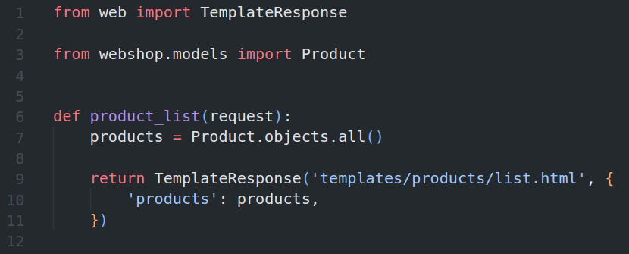
Backend view
Florian Scherf @ CLT23

Slide 12
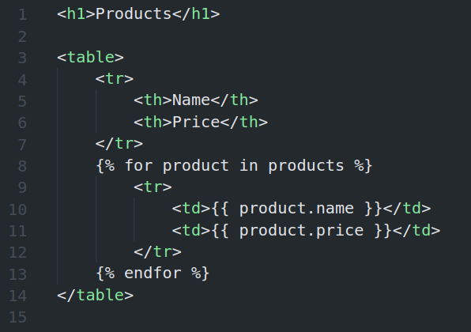
HTML Template
Florian Scherf @ CLT23

Slide 13
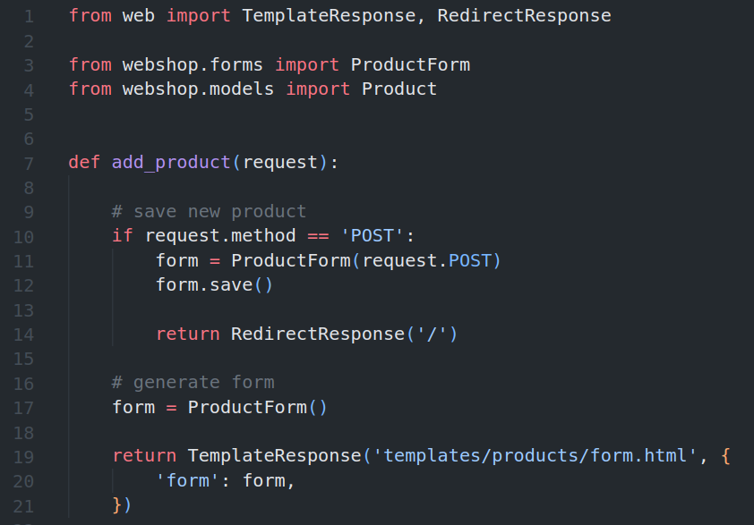
Formular
Florian Scherf @ CLT23

Slide 14
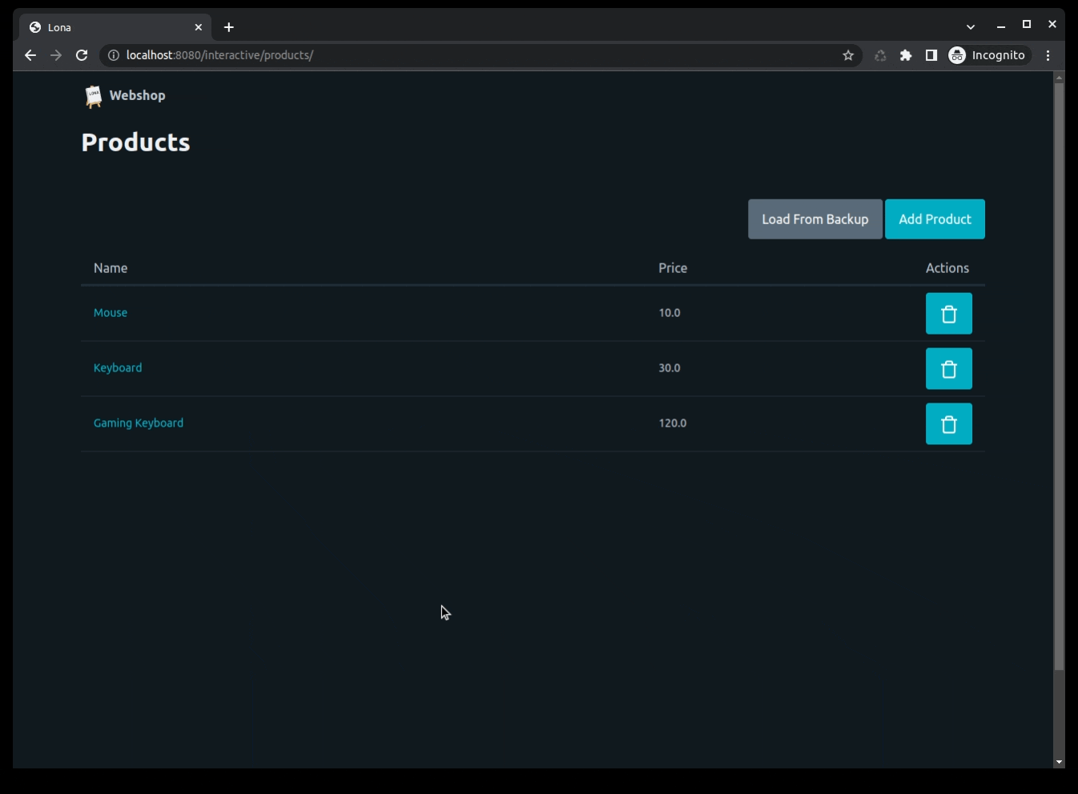
Produkt editieren
Florian Scherf @ CLT23

Slide 15
Backend
Web Server
Business Logic
Sensible Daten
Python
Database
HTTP
HTML + CSS + JS
Frontend
http://localhost
HTTP
Browser
Styling
Click Events
Progress-bars, Popups
HTML
CSS
JS
Florian Scherf @ CLT23

Slide 16
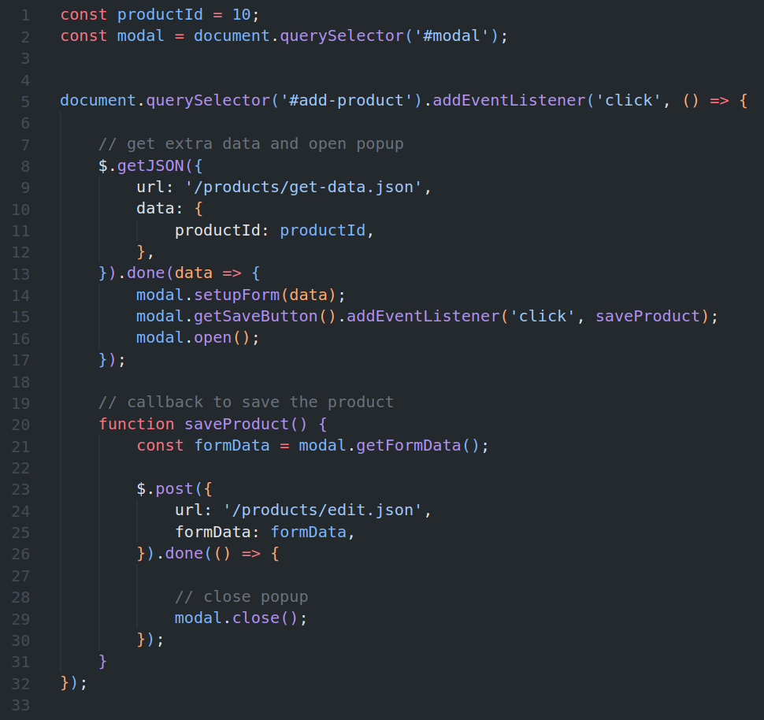
JavaScript Popup
Florian Scherf @ CLT23

Slide 17
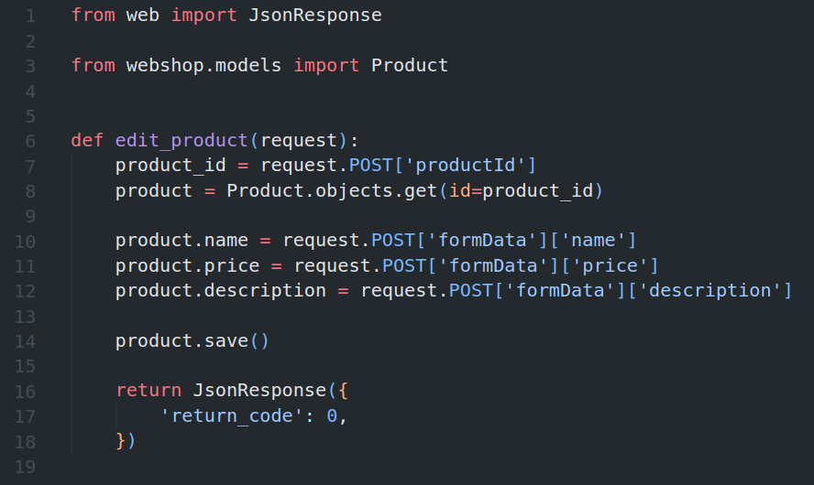
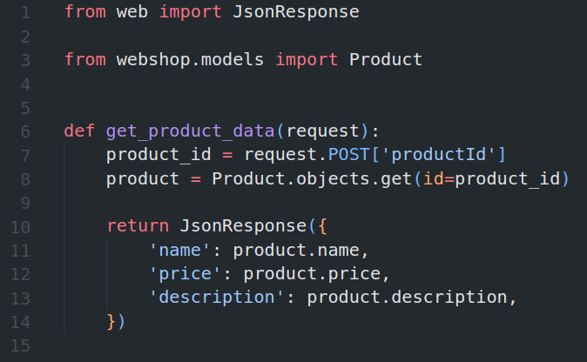
View + Template
REST API
JavaScript
Florian Scherf @ CLT23

Slide 18

Background Job
Florian Scherf @ CLT23

Slide 19
Backend
Web Server
Business Logic
Sensible Daten
Python
Database
HTTP
HTML + CSS + JS
Frontend
http://localhost
HTTP
Browser
Styling
Click Events
Progress-bars, Popups
HTML
CSS
JS
Florian Scherf @ CLT23
Notes:
Keine logik ins Frontend
Unsicher (plain-text)
Unklarer Systemzustand
Viele Technologien / Sprachen
Hohe Einstiegshuerde

Slide 20
Backend
Web Server
Business Logic
Sensible Daten
Python
Database
Styling
Click Events
Progress-bars, Popups
HTTP
Frontend
Live Verbindung
HTTP
Browser
HTML
CSS
JS
Florian Scherf @ CLT23

Slide 21
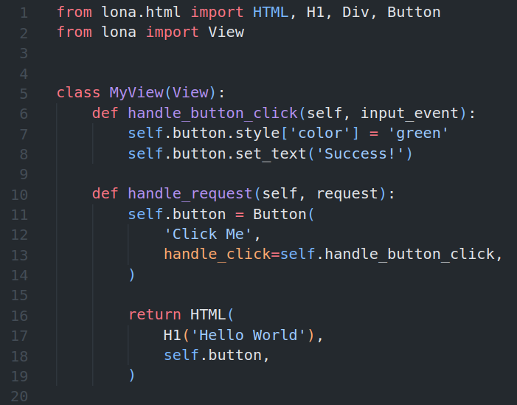
Lona View
Florian Scherf @ CLT23

Slide 22
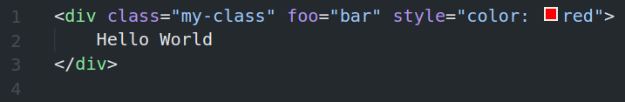
HTML
Florian Scherf @ CLT23

Slide 23
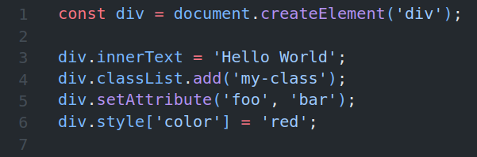
JavaScript DOM API
Florian Scherf @ CLT23

Slide 24
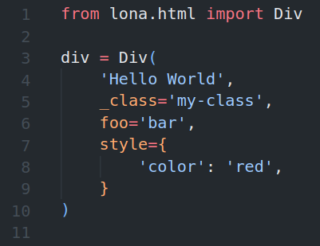
Lona DOM API
Florian Scherf @ CLT23

Slide 25
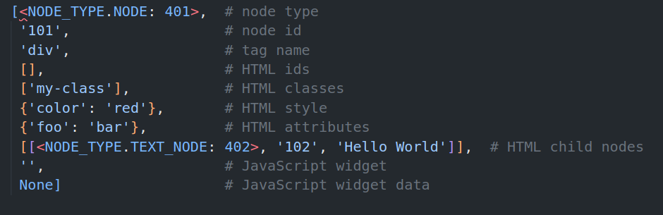
Lona intermediate representation
Florian Scherf @ CLT23

Slide 26
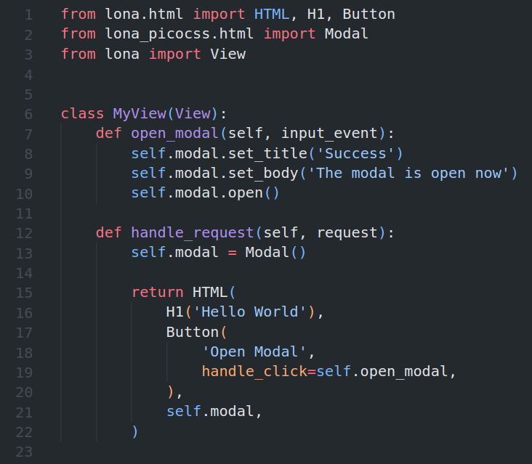
Lona View
Florian Scherf @ CLT23

